Slide 1

Institutsioonide usaldusväärsus
II kvartal 2024
Siseministeerium

Slide 2
Metoodika
Tulemuste omandiõigus: kuulub Turu-uuringuta AS-ile
Üldkogum: 18+ aastane Eesti elanikkond (Eesti Statistikaameti 01.01.2023 seisuga 1 096 773 inimest)
Küsitlusmeetod: telefoni-intervjuud ja Turu-uuringute AS veebipaneel 50%:50% (Omnibuss)
Valimi koostamine: mudel on koostatud Eesti Statistikaameti rahvastikustatistika andmebaasi alusel soo, rahvuse ja vanuse, piirkonna ja asulatüübi järgi
Kaalumine: tulemused kaalutakse üldkogumile vastavaks eelnimetatud lõigetes
Valimiviga: 1000 vastaja puhul ±3,1%, väiksemate gruppide vaatlemisel võib viga olla suurem
Küsitlusperiood: 9.–21.05.2024
Planeeritud ja tegelik valim: 1000 ja 1009
Esitatav küsimus ja vastusevariandid: “Mil määral Te usaldate järgmisi institutsioone?” täielikult usaldate / pigem usaldate / pigem ei usalda / üldse ei usalda / ei oska öelda

Slide 3
Institutsioonide usaldusväärsus
Kokkuvõte
Usaldust hinnati 28 institutsioonil.
Institutsioonide keskmine usaldus kokku oli 68%. Madala usaldusväärsuse poolest paistavad silma Riigikogu, peaminister, valitsus ja kirik (usaldajaid vähem kui 50%).
Usaldussaldo – usaldajate (täielikult + pigem) osakaalust lahutatud mitteusaldajate (pigem mitte + üldse) osakaalu põhjal koostatud institutsioonide pingerida erineb veidi sellest pingereast, mis on koostatud ainult usaldusnäitajate põhjal.
Mitteusaldajate osakaaluga arvestamine parandab pingereas tavapäraselt enim Vanglateenistuse ja Patendiameti positsiooni, seekord ka Eesti Keele Instituudi oma. Saldo muudab mitme koha võrra madalamaks presidendi, ERR, NATO ja Keskkonnaameti positsiooni.
Võrreldes eelmise poolaastaga on keskmine usaldus institutsioonide jäänud pea samale tasemele, muutus +0,1%. Ületades statistilise vea piiri 3,1% on usaldus tõusnud peaministril ja Euroopa Liidul, olulisel määral langenud aga RMK-l ja Maa-ametil.
Võrreldes eelmise aasta sama perioodiga on usaldus enamuse institutsioonide vastu veidi langenud – keskmiselt -2,2%. Statistiliselt olulisel määral ei usaldata tollasest rohkem ühtki institutsiooni. Oluline langus usalduses on toimunud võrreldes möödunud aasta sama perioodiga 8 institutsioonil: keskkonnaametil, peaministril, Riigikogul, valitsusel, kohtul, RMK-l, sotsiaalkindlustusametil, NATO-l.

Slide 4
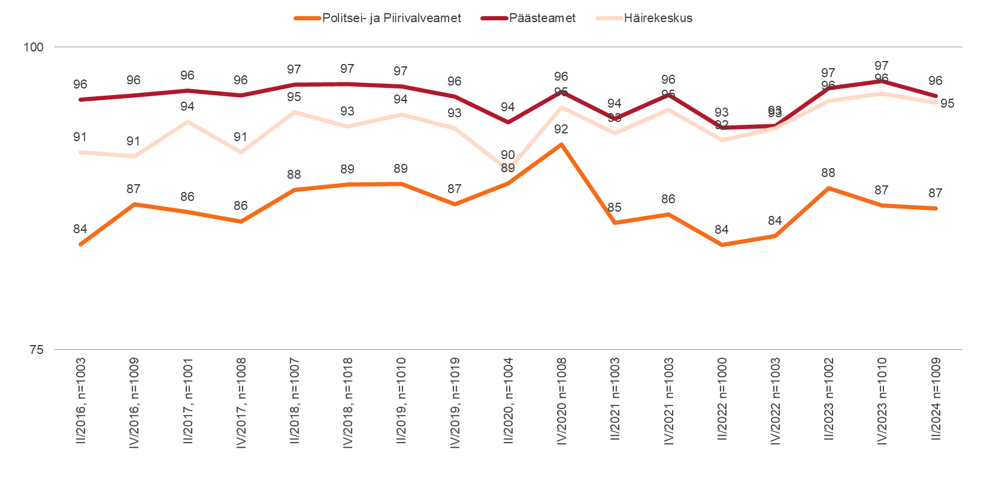
Institutsioonide usaldusväärsus
Päästeameti, Häirekeskuse ning Politsei- ja piirivalveameti usalduse (täielikult + pigem usaldab) muutus ajas, %

Slide 5
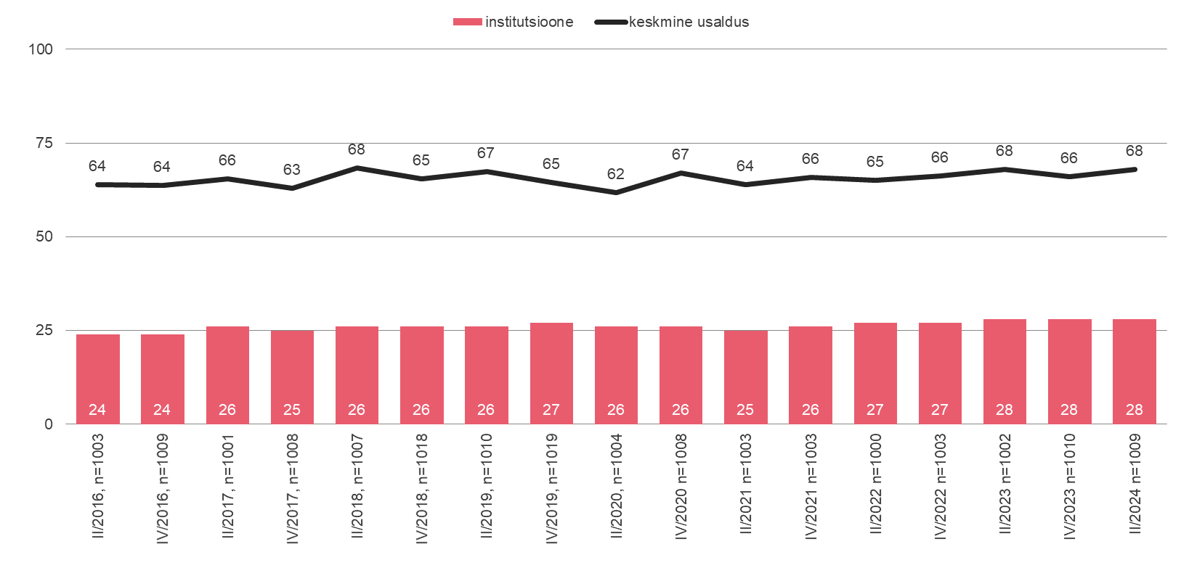
Institutsioonide usaldusväärsus
Keskmine usaldus kokku (täielikult + pigem usaldab)

Slide 6
Päästeameti usaldusväärsus
Kokkuvõte
Päästeameti usaldusnäitajad on järgmised:
  usaldusväärseks pidajaid keskmiselt 96%, sh väga usaldusväärseks pidajaid 65%;
  usaldusväärseks pidajate osakaal ei ole peaaegu muutunud võrreldes ei eelmise poolaasta ega eelmise aasta II kvartaliga, muutused on statistiliselt ebaolulised;
  usaldusväärsuse põhjal 28 institutsiooni seas endiselt 1. kohal, nagu kõigil vaadeldud perioodidel alates 2016.a;
  ebausaldusväärseks pidajaid 2%, sh üldse ei usalda 1%;
  usaldussaldo (usaldajate ja mitteusaldajate vahe) 94%;
  ka usaldussaldo põhjal 28 institutsiooni seas 1. kohal, nagu varemgi.
Usaldus Päästeameti vastu on väga suur kõigis demograafilistes gruppides. Keskmisest pisut enam on see täheldatav:
  üle 44aastaste seas,
  kõrgharidusega,
  eestikeelsete,
  keskastme spetsialistide, pensionäride ja (üli)õpilaste,
  Põhja-Eesti ja Lõuna-Eesti,
  väikelinnade elanike seas.
Päästeameti mitteusaldajaid on keskmisest pisut enam meeste, 35-44aastaste, alg- või põhikooliharidusega, reatöötajate ja mittetöötavate, Tallinna, Kirde- ja Kesk-Eesti vastajate seas.

Slide 7
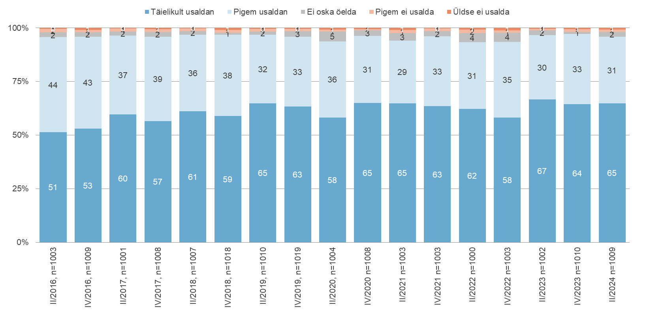
Päästeameti usaldusväärsus
Muutus ajas, %

Slide 8
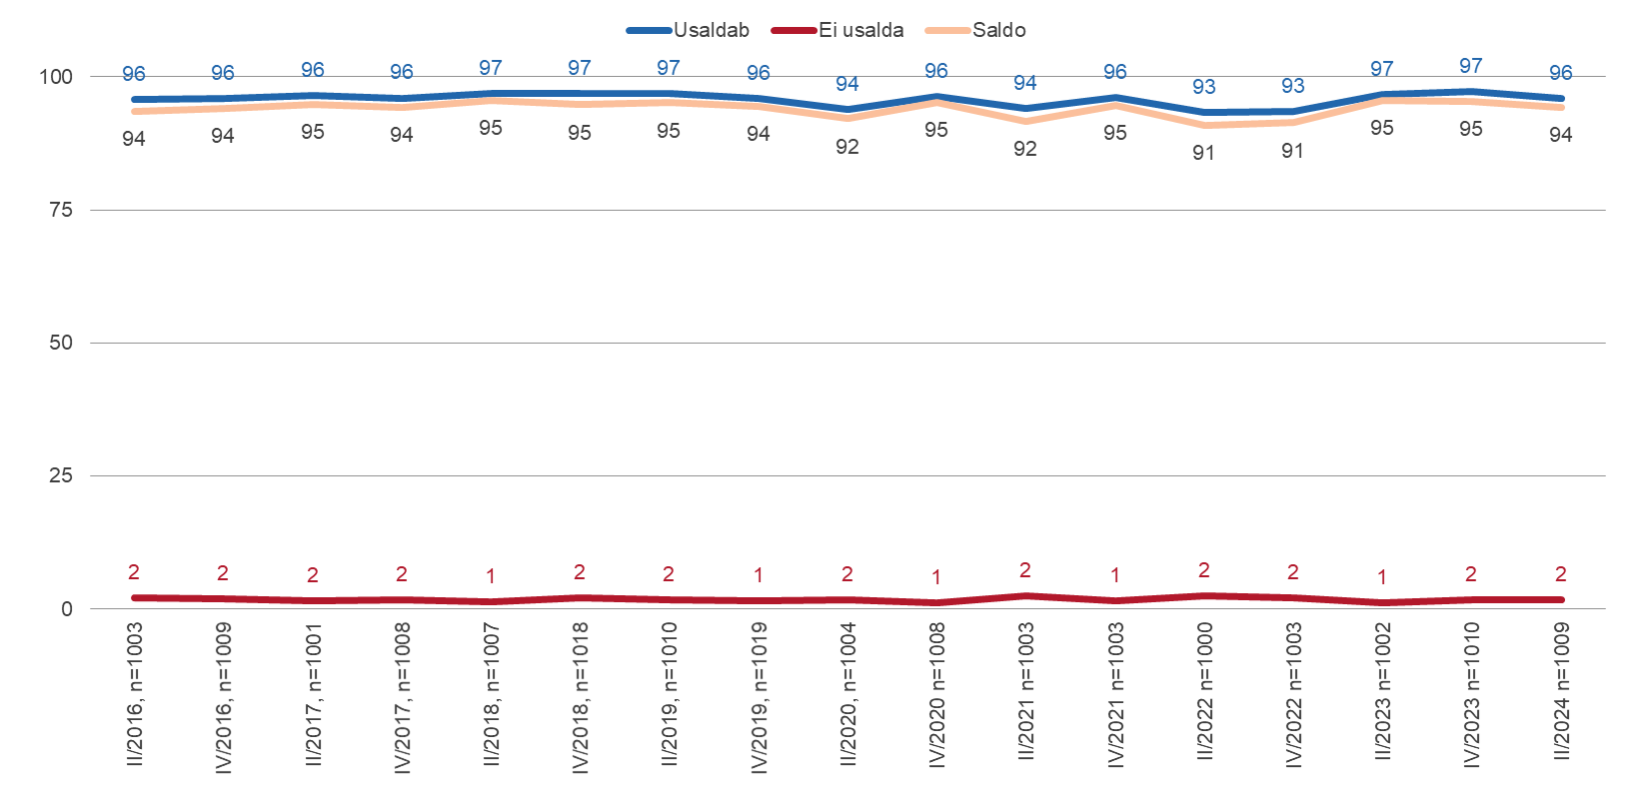
Päästeameti usaldusväärsus
Muutus ajas, %

Slide 9
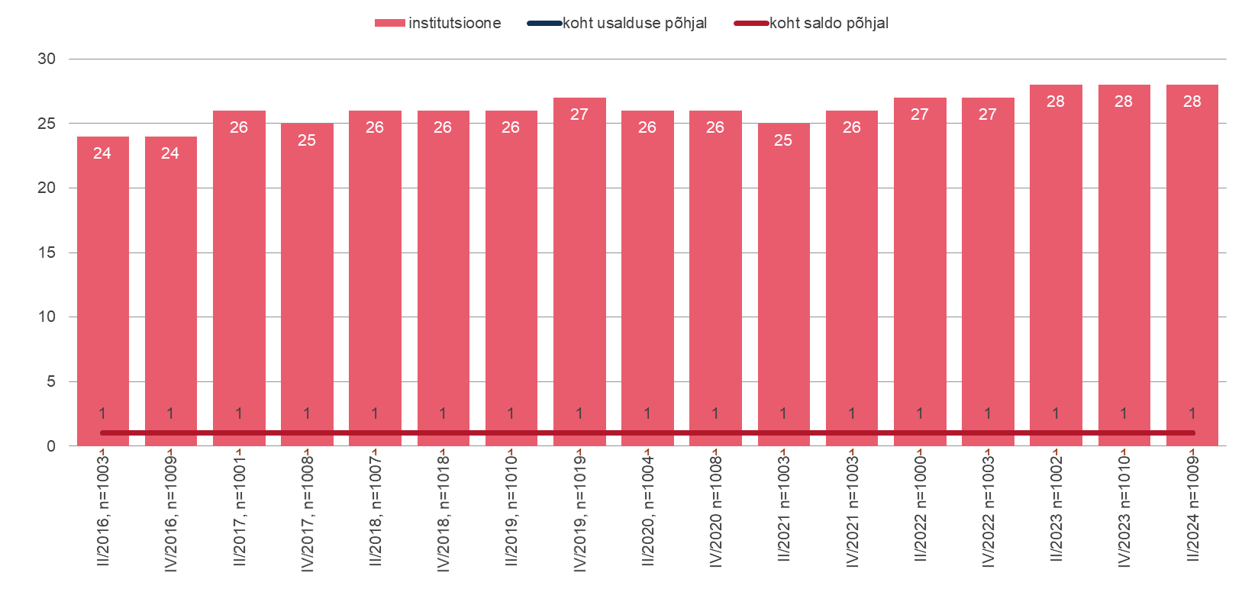
Päästeameti usaldusväärsus
Koha muutus ajas, %

Slide 10
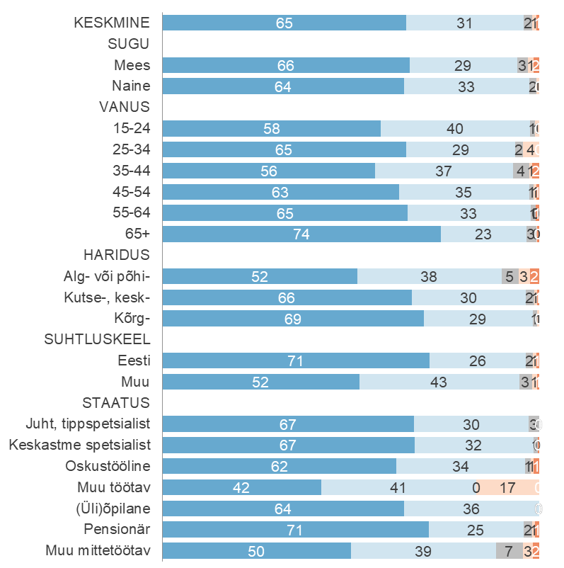
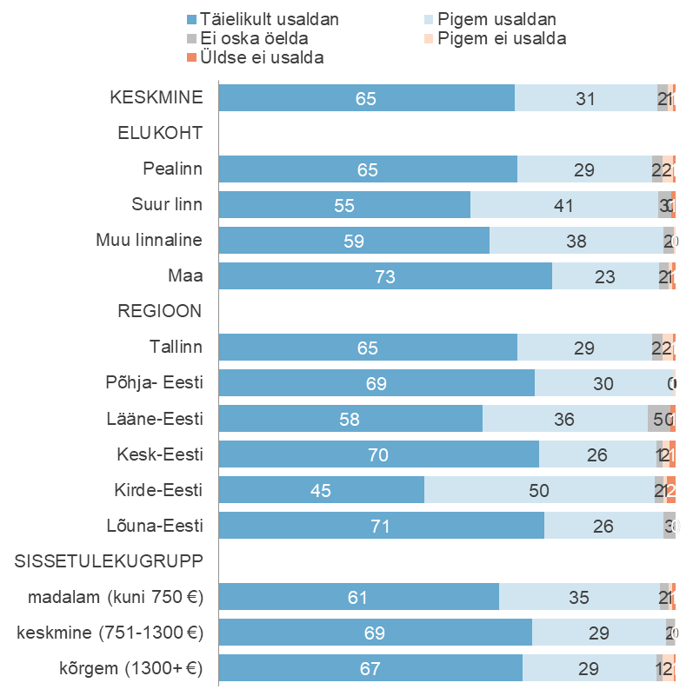
Päästeameti usaldusväärsus
Erinevate taustaandmete lõikes, %

Slide 11
Häirekeskuse usaldusväärsus
Kokkuvõte
Häirekeskuse usaldusnäitajad on järgmised:
  usaldusväärseks pidajaid keskmiselt 95%, sh väga usaldusväärseks pidajaid 64%;
  võrreldes eelmise poolaastaga ega ka eelmise aasta sama perioodiga ei ole usaldus peaaegu muutunud;
  usaldusväärsuse põhjal 28 institutsiooni seas 2. kohal, samal kohal kui kõigil varasematel perioodidel;
  ebausaldusväärseks pidajaid 2%, sh üldse ei usalda 1%. Mitteusaldajate osakaal ei ole muutunud ei poole aasta ega aasta jooksul;
  usaldussaldo (usaldajate ja mitteusaldajate vahe) 93%;
  usaldussaldo põhjal 28 institutsiooni seas 2. kohal, samal kohal kui kõigil varasematel vaadeldud perioodidel;
Häirekeskuse usaldajaid oli keskmisest veelgi enam:
  nii 15-24 kui üle 54aastaste,
  õpilaste-üliõpilaste,
  Lääne- ja Lõuna-Eesti elanike seas.
Häirekeskuse mitteusaldajaid oli väga vähe, keskmisest pisut sagedamini 25-44aastaste, alg- või põhiharidusega, mitte-eestlaste, mittetöötavate, reatöötajate ja Kesk-Eesti elanike seas.

Slide 12
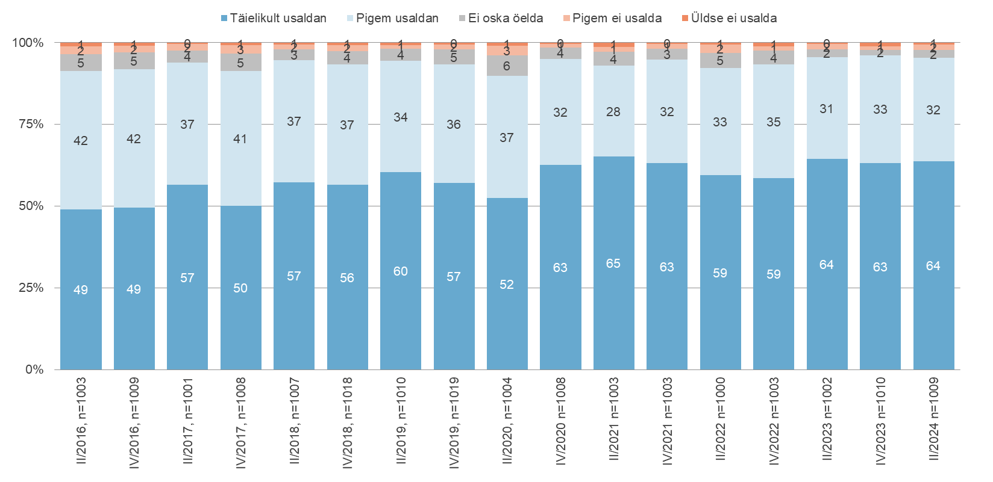
Häirekeskuse usaldusväärsus
Muutus ajas, %

Slide 13
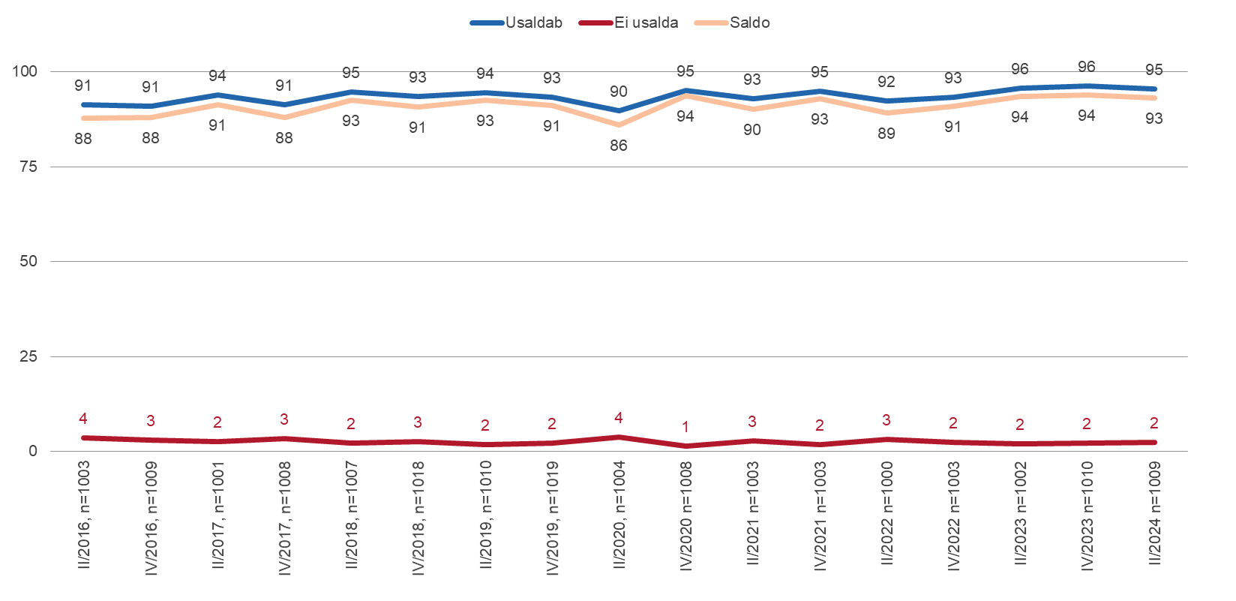
Häirekeskuse usaldusväärsus
Muutus ajas, %

Slide 14

Häirekeskuse usaldusväärsus
Koha muutus ajas, %

Slide 15
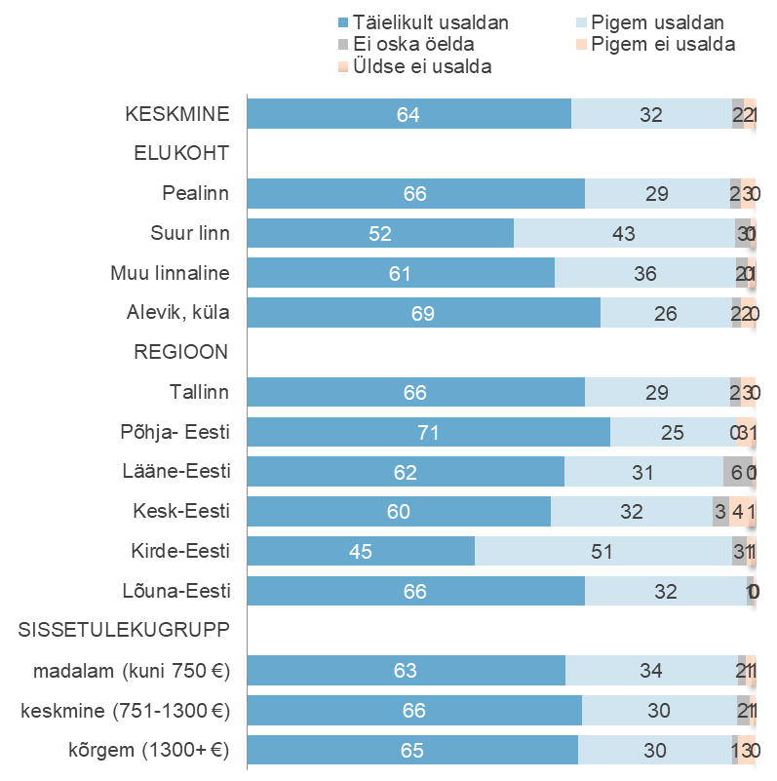
Häirekeskuse usaldusväärsus
Erinevate taustaandmete lõikes, %

Slide 16
Politsei- ja Piirivalveameti usaldusväärsus
Kokkuvõte
Politsei- ja Piirivalveameti usaldusnäitajad on järgmised:
  usaldusväärseks pidajaid keskmiselt 87%, sh väga usaldusväärseks pidajaid 43%;
  usaldusväärseks pidajate osakaal ei ole peaaegu muutunud ei võrreldes eelmise poolaastaga ega möödunud aasta sama perioodiga – muutused on statistiliselt ebaolulised;
  usaldusväärsuse põhjal 28 institutsiooni seas 3. kohal, samal kohal alates 2005.a II kvartalist;
  ebausaldusväärseks pidajaid 11%, sh üldse ei usalda 3%; ebausaldusväärseks pidajaid on pisut rohkem kui pool aastat tagasi või möödunud aastal, ent muutus ei ole oluline;
  usaldussaldo (usaldajate ja mitteusaldajate vahe) 76%;
  ka usaldussaldo põhjal 28 institutsiooni seas 3. kohal, mis on olnud sama alates 2014. aastast.
Politsei- ja Piirivalveameti usaldajaid on keskmisest enam:
  naiste,
  15–24 ja üle 65aastaste,
  kõrgharidusega,
  põhiliselt eesti keeles suhtlevate,
  juhtide, tipp- ja keskastme spetsialistide, (üli)õpilaste, pensionäride,
  Tallinna ja Kesk-Eesti,
  keskmisesse ja suuremasse sissetulekugruppi kuulujate seas (neto üle 751+ euro pereliikme kohta kuus).
Politsei- ja Piirivalveameti mitteusaldajaid on keskmisest veidi enam meeste, 25-44aastaste, alg- või põhiharidusega, mitte-eestlaste, oskustööliste, reatöötajate, mittetöötavate, Kirde-Eesti, madala sissetulekuga elanike seas.

Slide 17
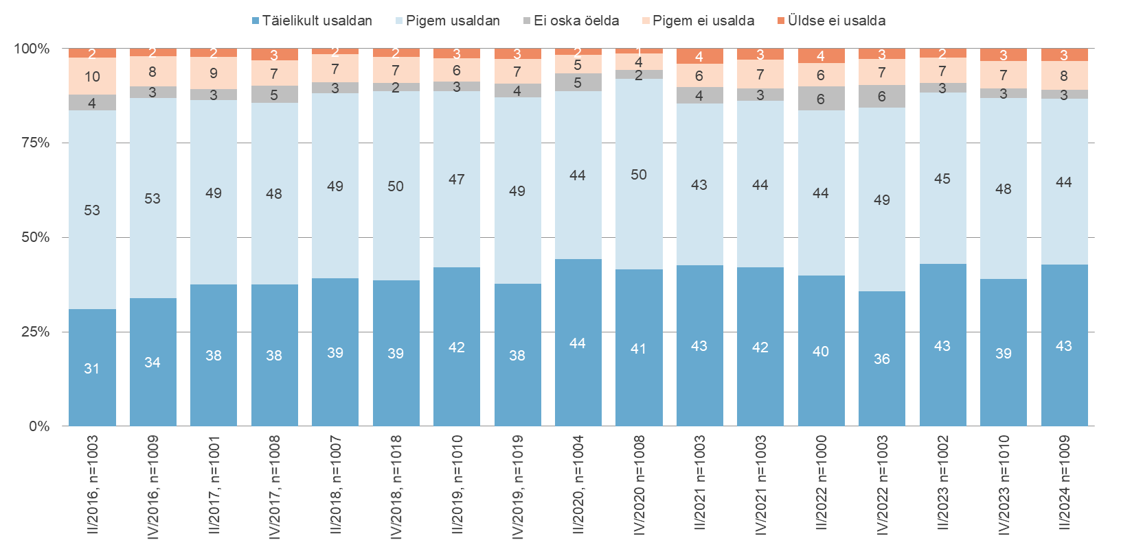
Politsei- ja Piirivalveameti usaldusväärsus
Muutus ajas, %

Slide 18
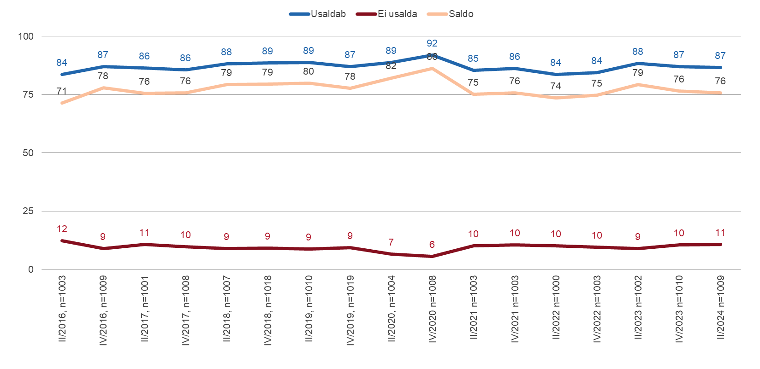
Politsei- ja Piirivalveameti usaldusväärsus
Muutus ajas, %

Slide 19

Politsei- ja Piirivalveameti usaldusväärsus
Koha muutus ajas, %

Slide 20
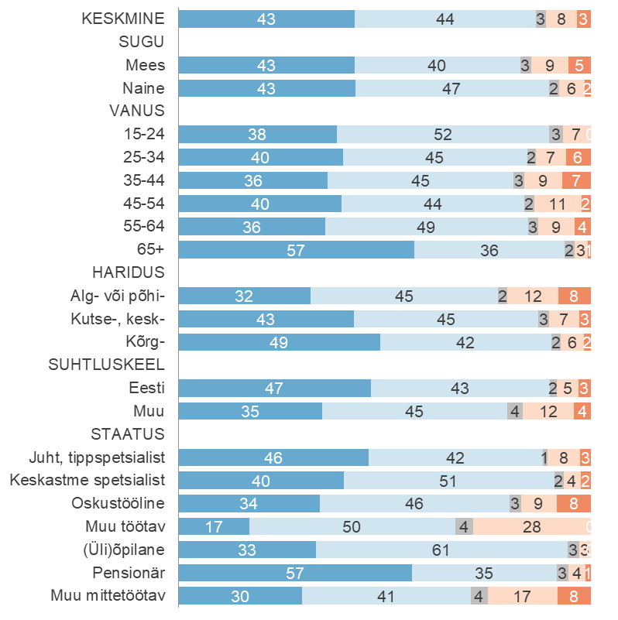
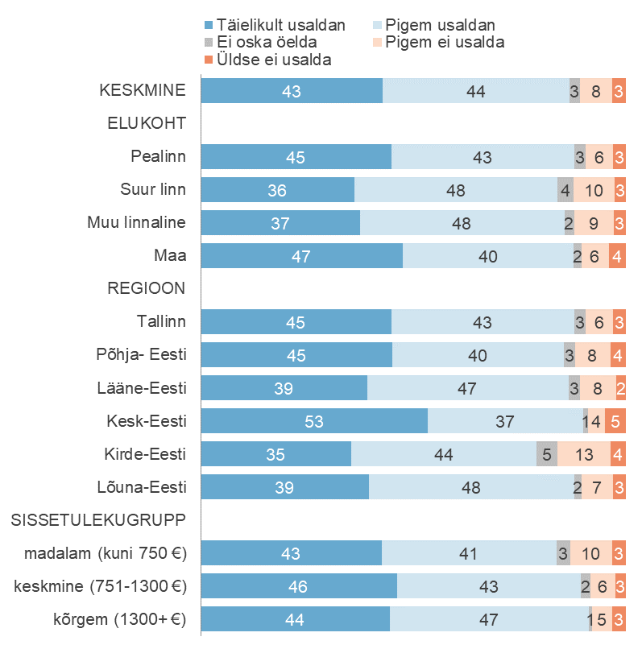
Politsei- ja Piirivalveameti usaldusväärsus
Erinevate taustaandmete lõikes, %

